Slide 1
méthode Feng Shui méthode du Vastu Shastra
Gestion de l'Energie feng shui
l’architecture de l’espace influence les énergies vastsu shastra

Slide 2

Si vous dormez bien ne changer rien
Maux de tête
Mal au réveil

Slide 3
Un bon lit
Un ou 2 matelas
Mou ou dur selon votre gout
  attention selon position de sommeil hyper extension colonne
Attention au retournement de matelas hiver été
Sommier à latte
Articulé ou pas
King size ou pas selon votre partenaire

Slide 4
Energie feng shui
Rentre par la porte et sort par la fenetre
Guider par les poutres si elle existe
Reflechi par le miroir
Eviter la passage sur le lit

Slide 5
La chambre est dédie au sommeil
Pas de tele dans la chambre ou de pratique religieuse
Pas de plante verte
Pas de bête ou de peau de bête
Pas de mur en métal qui reflete l’energie

Slide 6
Les cinq animaux feng shui
Serpent au centre
Phoenix capacite de voir pied de lit sud
Tigre droite du lit homme ouest
Dragon à gauche femme est
Tortue au dos nord

Slide 7
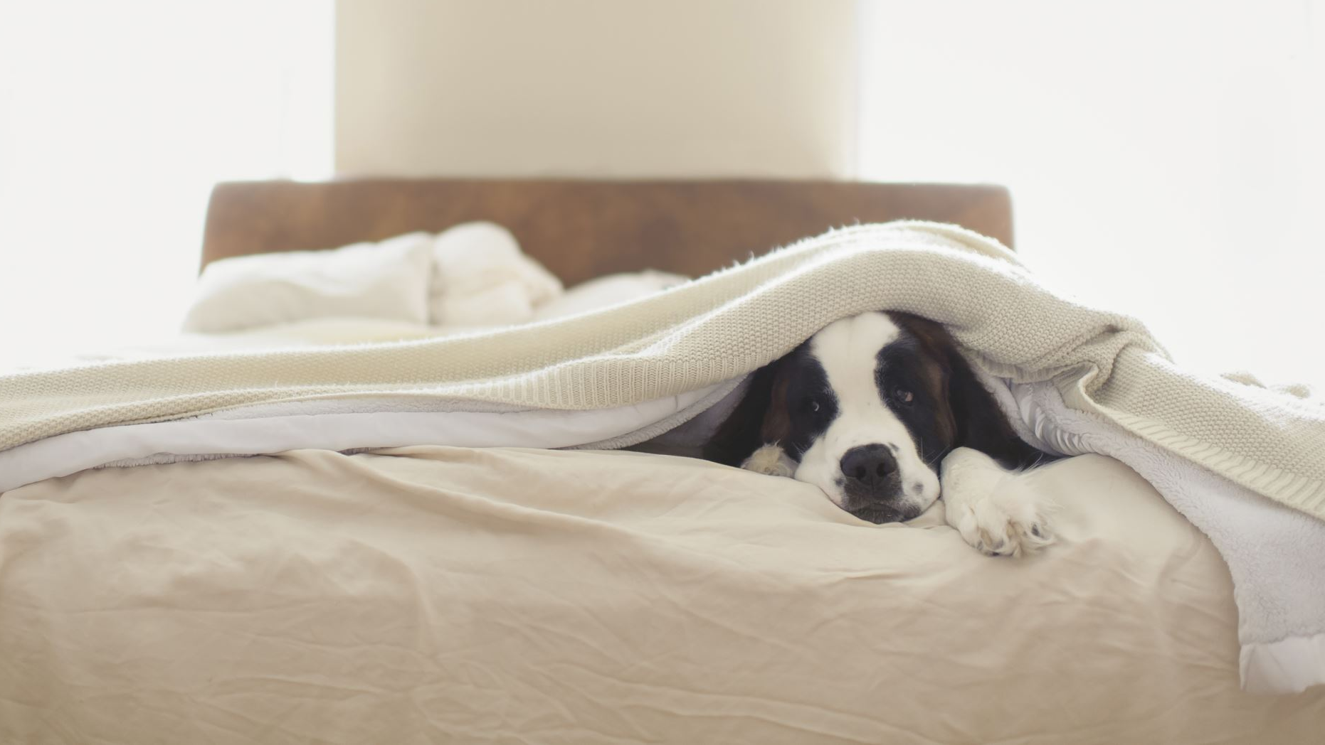
Meuble de la chambre
Sous le lit drap couette couverture serviette
Meuble en pied de lit pratique
Tête de lit pas de poutre ou d’alcove encastre
Cote tigre meuble bas

Slide 8
Couleur
Vert clair
Blanc casse beige ocre

Slide 9
Lit metallique
Imprevisible augmente le magnetisme

Slide 10
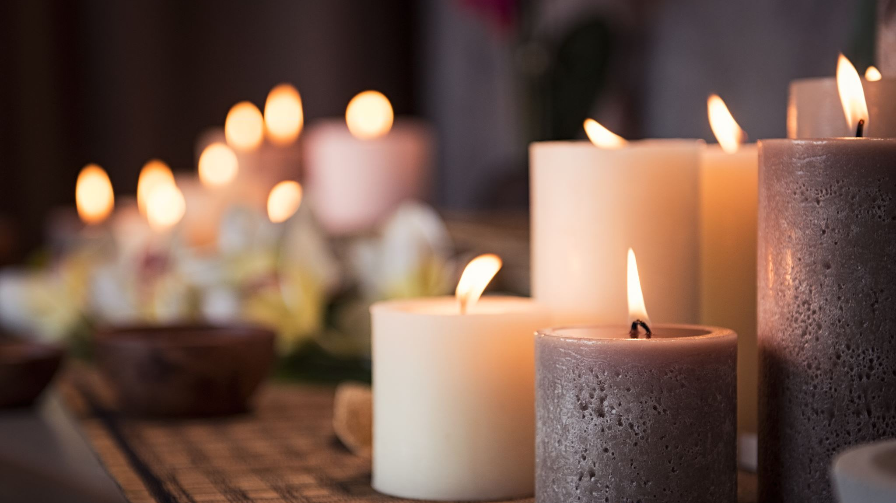
éclairage
Pas de plafonnier
Pas d’eclairage tete de lit surplomnbant
Lampe de chevet une ou deux
Lumière chaude

Slide 11
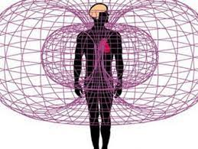
Le magnétisme
Fer dans le sang
Champ magnétique

Slide 12
Bien dormir en hiver
réguler la température, évitez donc de surchauffer votre chambre. Il est préférable d’investir dans une bonne couette
Les modèles en plume et en duvet évacuent l’humidité et conservent la chaleur du corps. les couettes en laine et en soie assurent quant à elles une régulation optimale de la température du corps.

Slide 13
Bien dormir en été
Lorsque le thermomètre affiche 30° au compteur, il est parfois difficile de trouver le sommeil.
La température optimale pour bien dormir doit être située entre 16 et 20 degrés.
La solution la plus évidente semble être celle de la climatisation position silence
il est conseillé de vous couvrir avec du linge de lit en coton. En effet, les draps en coton collent moins à la peau

Slide 14
Orientation du lit
Comment positionner son lit pour bien dormir ?
Dans une chambre, placer votre lit en face de la porte d’entrée
, assez loin d’une fenêtre et à ce que la tête de lit soit contre un mur.
Où mettre la tête de lit pour bien dormir ?
En fonction de votre personnalité et de votre âge, nous vous recommandons de placer votre tête de lit à l’ouest, à l’est, au sud-ouest ou au sud-est pour bien dormir.
Quelle est la meilleure orientation pour dormir ?
La meilleure orientation pour dormir dépend en grande partie de votre personnalité et de votre âge. Toutefois eviter placer votre tête de lit au nord ni au sud

Slide 15
Tête de lit
les principes du Vastu Shastra ne recommandent pas de dormir la tête au nord
. Cette position peut engendrer de nombreux troubles du sommeil, notamment des insomnies ou des cauchemars. Dormir la tête au nord entraîne une confrontation entre les énergies du corps et celle de la terre,
Quelle orientation pour dormir faut-il choisir selon les enseignements feng shui ?
Suivant le sens de votre literie, vous pouvez bénéficier d’autres avantages selon les principes de la méthode Feng Shui.
Il est recommandé d’orienter son lit vers les directions ouest, est, sud-est ou sud-ouest.
Orienter son lit à l’Ouest
Choisir l’orientation du lit dans la direction de l’Ouest offre les conditions idéales pour une bonne nuit de sommeil. Dormir la tête à l’ouest induit le contentement. Le problème est que ce contentement peut aussi apporter paresse et manque de motivation.

Slide 16
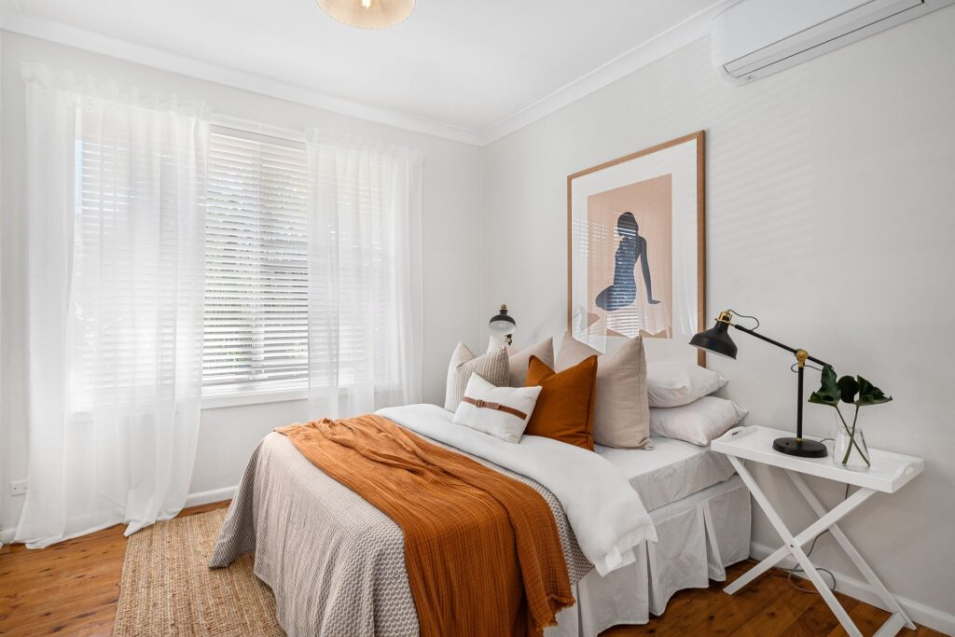
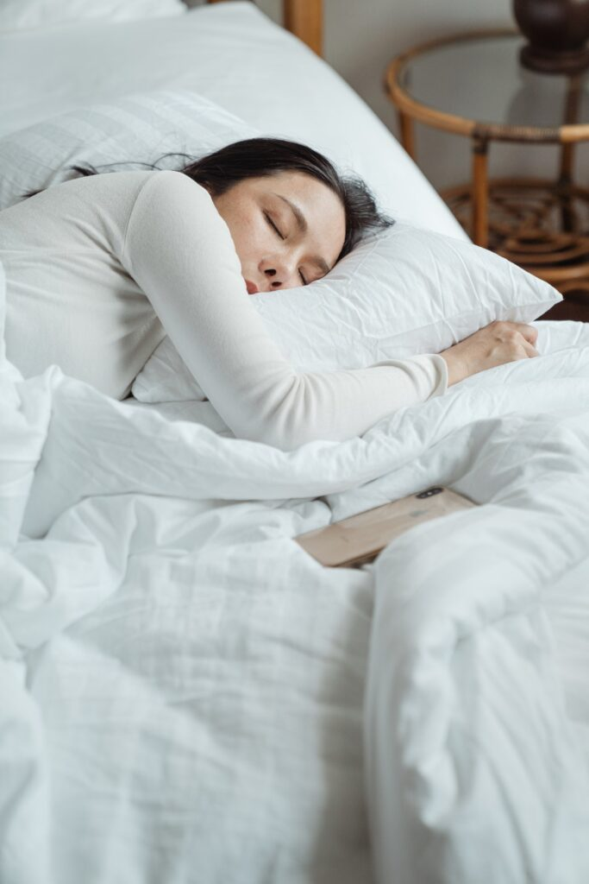
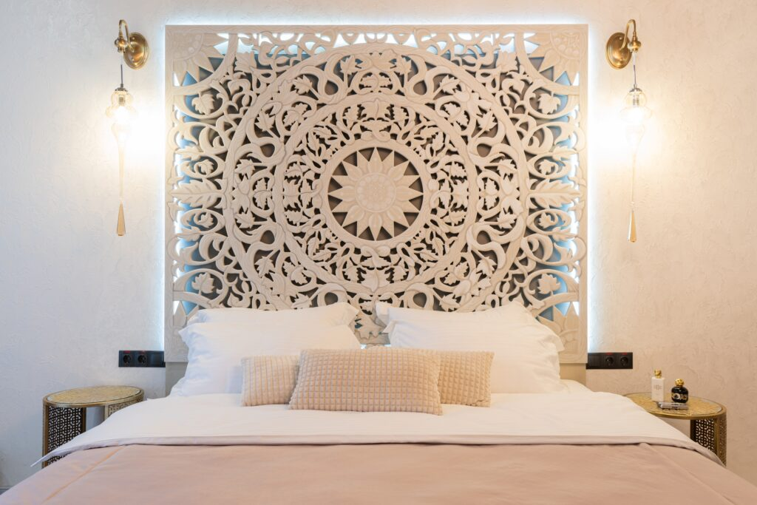
Orientation du lit tete
Nord | Apporte calme et tranquillité aux personnes âgées | Provoque des insomnies, des cauchemars, du stress et une perte d’énergie dans le quotidien
Nord-Est |  | Impacte les émotions et peut accroître le risque de cauchemars
Sud | Peut être bénéfique en termes d’alignement magnétique | Induit un trop-plein d’énergie, peut rendre très irritable
Sud-Est | Favorise la communication chez les personnes introverties, ainsi que la créativité
Sud-Ouest | Développe un sentiment de paix et d’équilibre dans la vie du dormeur
Ouest | Offre une sensation de contentement | Peut engendrer une certaine paresse ou un manque de motivation.
Est | Développe l’ambition et l’envie de progresser

